Slide 1

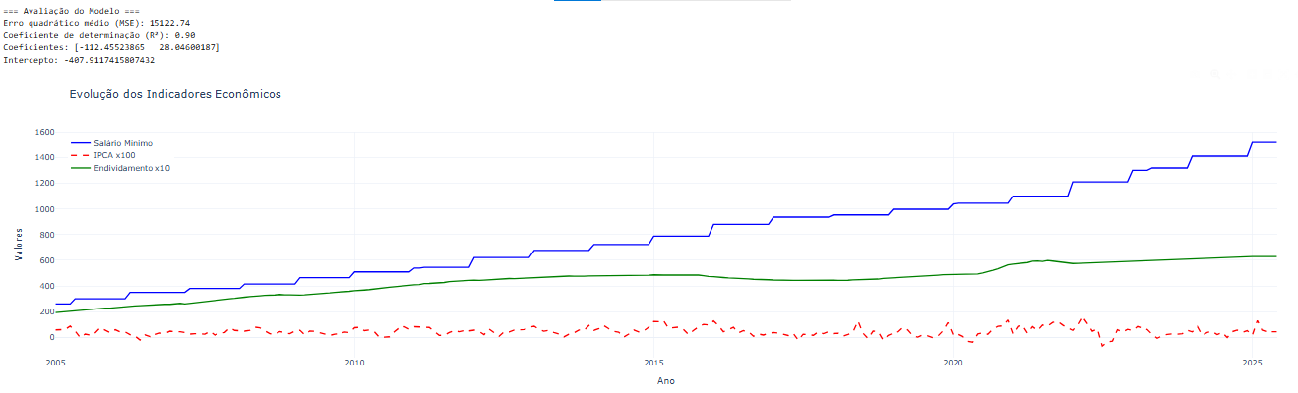




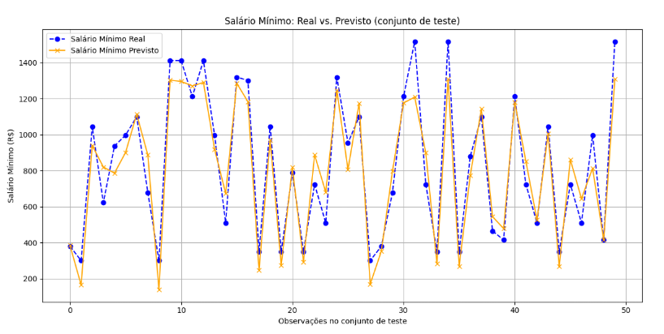




Correlação entre Inflação, Renda e Endividamento no Brasil
Semana de Tecnologia FECAP 2025.1
Aleff Silva Souza; João Paulo Souza Colombo; Leonardo Ferreira da Silva; Matheus Morais Zimmer
Professores: Eduardo Savino, Lucy Mari, Paula Sanchez, Rodnil da Silva
Sobre a equipe
A equipe é formada por quatro desenvolvedores que atuam de forma colaborativa, cada um contribuindo com conhecimentos práticos em Engenharia de Software, Estatística, Ciência de Dados e Contabilidade. Nosso trabalho foi pautado na integração dessas áreas para construir uma solução analítica eficiente, baseada em dados econômicos reais.
Adotamos metodologias ágeis (Scrum) desde o início do projeto, com sprints bem definidas, backlog estruturado e foco em entregas contínuas e de qualidade. Todo o desenvolvimento seguiu boas práticas de engenharia, testes unitários e versionamento no GitHub.
Mais do que uma divisão de tarefas, atuamos de forma interdisciplinar e estratégica: cada etapa — da coleta automatizada de dados à análise estatística e construção de dashboards — foi conduzida com comprometimento técnico e foco na geração de valor. Nossa proposta se destaca por transformar dados complexos em conhecimento acessível, contribuindo para decisões mais informadas no cenário econômico e social.
Problema a ser tratado
O projeto surgiu da necessidade de entender como os fatores macroeconômicos vêm impactando a vida financeira das famílias brasileiras. Nos últimos anos, dados de fontes como BACEN, IBGE e CNC mostram uma realidade preocupante: a inflação cresceu, o reajuste do salário mínimo foi abaixo do necessário e o endividamento das famílias disparou.
Em 2023, mais de 78% das famílias estavam endividadas, muitas recorrendo a crédito até mesmo para cobrir necessidades básicas, como alimentação e moradia. Ao mesmo tempo, o salário mínimo perdeu força frente à inflação, comprometendo ainda mais o orçamento familiar. Esses fatores contribuem para:
Redução do poder de compra
Aumento da inadimplência
Queda no consumo das famílias
Diante disso, o grupo identificou como problema central a necessidade de avaliar se há uma relação estatística entre o reajuste do salário mínimo, a inflação (IPCA) e o endividamento. O objetivo é prever padrões e gerar informações úteis para estudos econômicos e políticas públicas.
Imagens dos resultados e ferramentas do Projeto
🟥IPCA x 100 🟩Endividamento x 10 🟦Salário Mínimo
Dashboard
GitHub
Solução proposta
Para entender a relação entre salário mínimo, inflação e endividamento das famílias brasileiras, desenvolvemos um sistema de análise baseado em dados públicos e ferramentas de Ciência de Dados. Coletamos automaticamente séries históricas do Banco Central, organizamos e tratamos essas informações e, a partir disso, aplicamos análises que nos permitiram identificar padrões e fazer projeções.
Durante o processo, utilizamos métodos estatísticos e contábeis para interpretar a evolução desses indicadores ao longo dos anos. Um dos principais resultados foi a criação de um modelo capaz de prever a variação do salário mínimo com base no comportamento da inflação e do endividamento, com alto nível de confiança. As análises mostraram que esses fatores estão fortemente relacionados e ajudam a entender momentos de crise, como os efeitos da pandemia na economia das famílias.
Como parte da solução, também construímos dashboards interativos que apresentam os dados e as projeções de forma visual e acessível. Isso torna possível explorar cenários futuros e entender, com base em evidências, como os fatores econômicos impactam diretamente a renda e o orçamento das famílias brasileiras.
Futuro do projeto
Para a continuação e ampliação do projeto, o próximo passo será evoluir a solução de um sistema de análise e aperfeiçoar a plataforma web interativa, voltada para pesquisadores, gestores públicos e tomadores de decisão.
Pretendemos expandir as análises incluindo novas variáveis econômicas — como taxa de juros, desemprego, inadimplência e crédito pessoal — além de explorar modelos preditivos mais completos que possam oferecer projeções mais robustas e contextualizadas. O objetivo é tornar a plataforma mais intuitiva, com visualizações interativas e geração de insights automáticos.
Estimamos um custo inicial de R$ 60.000 a R$ 80.000 para a implementação dessa nova fase, considerando equipe de desenvolvimento, armazenamento de dados, APIs, e infraestrutura em nuvem. Também visamos a integração com painéis interativos de BI, e a publicação de um artigo científico com os resultados encontrados. A longo prazo, a solução pode se tornar uma ferramenta útil para monitoramento contínuo da economia brasileira, capaz de alimentar políticas públicas mais assertivas e informadas, principalmente voltadas à renda e ao consumo das famílias. Com apoio institucional, o projeto pode evoluir para uma ferramenta de referência no acompanhamento de indicadores econômicos no Brasil.

